Slide 1


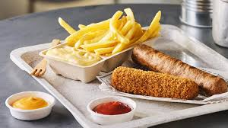

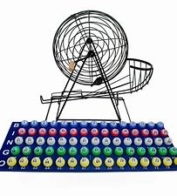




De Personeelsvereniging organiseert voor U,
JUBILEUM - FEEST 80 jaar
Wanneer: zaterdag 30 augustus 2025.
Tijd: 15:00 tot 20:00
All-Inclusive
Onze Personeels-Vereniging bestaat 80 jaar en wij
vieren dit jubileumfeest graag met al onze leden
Wat kun je van ons verwachten:
Gebak
Drankjes
Bingo (gratis) met mooie prijzen
Frietkar
IJsjes
GEZELLIGHEID
Deelname exclusief voor leden met partner
Eigen bijdrage 10 euro pp
Aanmelden kan tot en met vrijdag 08-08-2025
Feestlocatie:
Bosvreugd
Reeshofdijk 12
5044 VB Tilburg
Eigen bijdrage betalen per bank is mogelijk op : reknr. NL26 RABO 0126 3320 96
: tnv The Energie Entertainment Club
Geef wel even door dat je per bank betaald hebt.
Wilt u voorafgaand aan deze activiteit schriftelijk aangeven indien u geen toestemming geeft voor het gebruik van foto’s en/of filmpjes, waarop u herkenbaar in beeld bent, voor gebruik op onze website

